Slide 1
EFICIÊNCIA TÉCNICA
GTF, 15 de Setembro de 2016

Slide 2
Conteúdos
Definição de eficiência técnica;
Abordagem da eficiência em Moçambique;
Principais causas de ineficiência;
Questões chave.

Slide 3
O que é eficiência técnica
Ganhos de eficiência têm potencial para melhorar significativamente o desempenho do sistema de saúde, assegurando uma melhor capacidade de absorção, libertando fundos para mais serviços
O relatório de 2010 da OMS sobre financiamento da saúde estimou que 20% a 40% dos recursos da saúde estão a der desperdiçados e identificar as dez causas principais de ineficiência no sector da saúde:
  1) uso deficitário de genéricos e preços de medicamentos mais elevados do que o necessário,
  2) uso de medicamentos contrafeitos e abaixo dos padrões,
  3) uso desapropriado e ineficaz de medicamentos,
  4) uso abusivo de serviços (equipamento, investigações, procedimentos),
  5) mix de RH desapropriado, pessoal desmotivado,
  6) duração da estadia no hospital desapropriada,
  7) dimensão desapropriada dos hospitais,
  8) erros médicos e qualidade de cuidados abaixo do ideal,
  9) fugas nas despesas e nas receitas do sistema de saúde,
  10) mix ineficiente de intervenções de saúde.

Slide 4
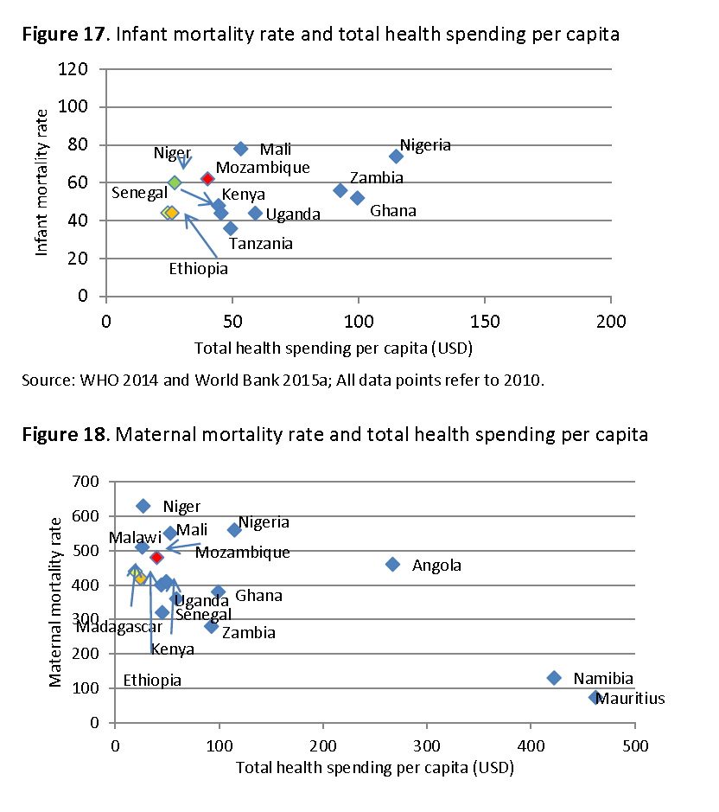
Quão eficiente é o sistema Moçambicano?
  Etiópia e Níger despendem menos per capita que Moçambique e tem menor índice de mortalidade infantil
  Etiópia e Madagáscar tem menores índices de mortalidade maternal comparados com Moçambique, e com orçamentos menores

Slide 5
Principais causas de ineficiência
Peso insuficiente dos cuidados de saúde vs. administração na alocação de recursos do sector da saúde como um todo (incluindo todas as instituições de apoio e coordenação)
Concentração excessiva de recursos humanos e financeiros na Cidade de Maputo vs. maiores focos de procura (por exemplo em Nampula e na Zambézia)
Gestão ineficiente da cadeia centralizada de abastecimento de medicamentos
Distribuição ineficaz de medicamentos nas farmácias públicas resultando em falta de stock crónica e apropriação indevida

Slide 6
Principais causas de ineficiência
Fala de uso da análise da carga da doença resultando num mix de condições a serem tratadas abaixo do ideal
Foco insuficiente em comportamentos e medidas preventivas tais como água limpa, saneamento, higiene, nutrição, redução do risco de calamidades e desigualdade de género resultando em muitos casos de doenças evitáveis nas unidades de saúde
Práticas relacionadas com a corrupção, resultando num reporte deficitário dos fundos próprios, a imposição de taxas de utilização ilícitas e a adjudicação de contratos objecto de concurso público a fornecedores com uma ma relação qualidade preço

Slide 7
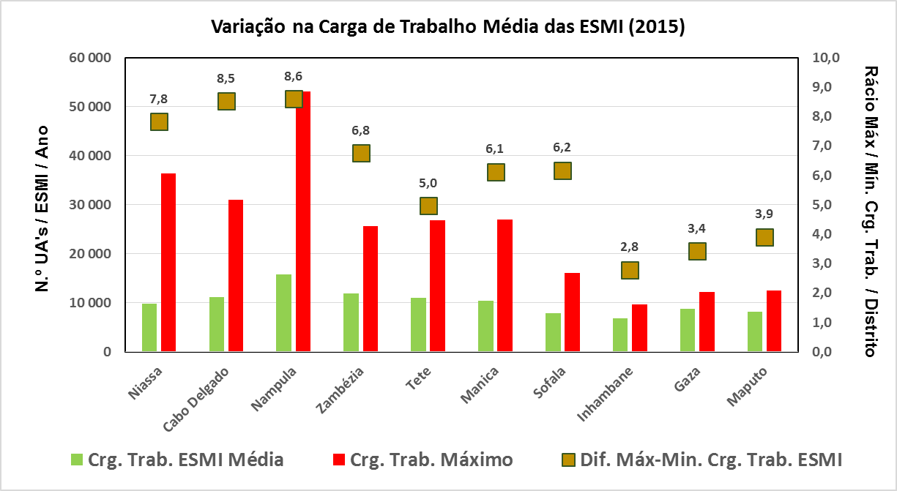
EXEMPLO DOS RECURSOS HUMANOS
Os poucos RHS distribuídos de modo ineficiente, i.e. não são colocados nos locais aonde há mais procura dos seus serviços
No caso das ESMI, em Moçambique (2015):
  Há desigualdades na sua carga média de trabalho, entre as Províncias;
  Há desigualdades na sua carga média de trabalho, entre os Distritos
  Em diversos distritos há uma sobrecarga de trabalho
Uma análise recente no ambito do PER estima que uma melhor alocação de pessoal com base na carga de trabalho pode levar a ganhos de eficiência de sete por cento do défice de financiamento de 53 USD per capita para financiar um pacote de serviços essenciais.

Slide 8
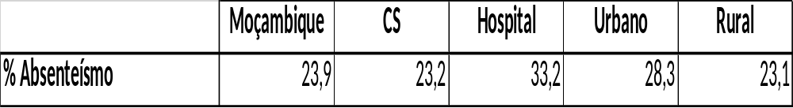
As fraquezas da formação inicial são substituídas por uma serie de formações “em serviço” que contribuem para o alto índice de absentismo
Fonte: Results of 2014 Service Delivery Indicator Survey, Mozambique (Banco Mundial)

Slide 9
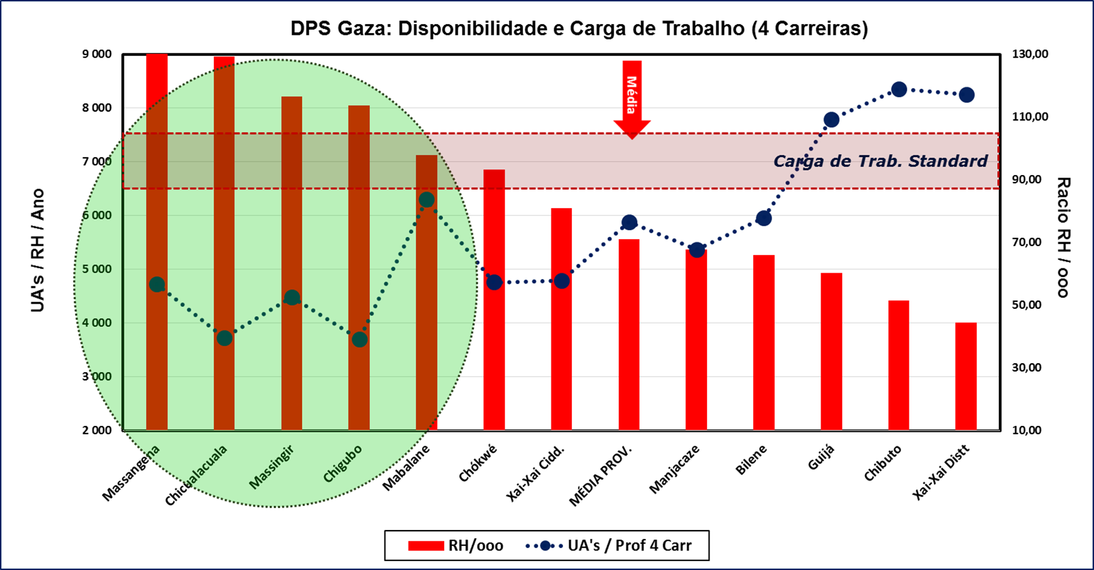
Descentralização e pressão política local:
A Alocação de profissionais para novas US em zonas de baixa densidade populacional pode originar situações de baixa produtividade

Slide 10
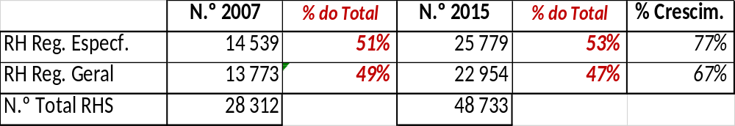
Descentralização e pressão política local:
A Contratação – pouco controlada - de trabalhadores do Regime Geral pode contribuir para a escassez de financiamento disponível para a contratação dos profissionais do Regime Específico

Slide 11
EFICIENCIA DA AJUDA EXTERNA
Grande parte da ajuda financeira dos doadores não e canalizada via on-budget
Frequentes atrasos nos desembolsos dos fundos on-budget levam a redução do nível de execução orçamental
Dinheiro poderia ser direcionado para cobrir lacunas para o fortalecimento do sistema de saúde
Planeamento estratégico com parceiros para uso da ajuda dos doadores no reforço dos sistemas de saúde, incluindo capacitação, monitorização e avaliação, e apoio na concepção de reformas centradas no financiamento sustentável da saúde a partir de fontes domésticas; permitindo a formulação de mecanismos inovadores para melhorar o desempenho do pessoal de saúde e outros aspectos para melhorar o desempenho do sistema. (Recomendação PER)

Slide 12
Melhorar a eficiência do uso de recursos no sector de saúde
3. Melhorar a eficiência do uso de recursos no sector da saúde
Introduzir um sistema de monitorização de recursos
Conduzir um sistema periódico de monitorização de recursos aos níveis local e provincial
Introduzir mecanismos de monitorização da despesa
Implementar recomendações dos exercícios de monitorização de recursos
Avaliar o potencial de subcontratação
Mapear serviços potenciais e potenciais provedores privados de serviços subcontratados e custos associados
Implementar um projecto piloto de subcontratação de serviços em hospitais seleccionados
Definir um plano de desembolsos de doadores
Definir um plano de desembolso com os doadores para melhorar a execução de fundos externos disponíveis para o sector da saúde (no âmbito da CUT e extra CUT)

Slide 13
Melhorar a eficiência do uso de recursos no sector de saúde
3. Melhorar a eficiência do uso de recursos no sector da saúde
Colocar mais ênfase nos potenciais ganhos com a eficiência
Introduzir um sistema de monitorização de recursos
Conduzir um sistema periódico de monitorização de recursos aos níveis local e provincial
Introduzir mecanismos de monitorização da despesa
Implementar recomendações dos exercícios de monitorização de recursos
Expandido para algumas funções do Sistema de prestação de serviços (distribuição de medicamentos …),. A capacidade de procura e contratação pode necessitar de ser reforçada no MISAU para assegurar de forma eficaz a quantidade de contratos com prestadores externos de serviços
Avaliar o potencial de subcontratação
Mapear serviços potenciais e potenciais provedores privados de serviços subcontratados e custos associados
Implementar um projecto piloto de subcontratação de serviços em hospitais seleccionados
Reforçar esta secção
Definir um plano de desembolsos de doadores
Definir um plano de desembolso com os doadores para melhorar a execução de fundos externos disponíveis para o sector da saúde (no âmbito da CUT e extra CUT)

Slide 14
QUESTOES CHAVES
QUE OUTRAS FONTES/CAUSAS DE INEFICIENCIA PODEM SER ABORDADAS NA ESTRATÉGIA?
O QUE ESTA FALTANDO PARA DEFINIR AS INTERVENCOES?
COMO LIDAR COM AS INEFICIENCIAS RELATIVAS AOS RH?
QUAIS SÃO OS PRÓXIMOS PASSOS?

Slide 15
Muito Obrigado

